Slide 1
第二章 Android应用界面

Slide 2
2.4 AdapterView及其子类

Slide 3
2.4 AdapterView及其子类
AdapterView是一组重要的组件，AdapterView本身是一个抽象基类，它派生的子类在用法上十分相似，只是显示界面上有一定的区别。AdapterView具有如下特征：
➢AdapterView继承了ViewGroup,它的本质是容器。
➢AdapterView可以包括多个“列表项”，并以合适的方式显示出来。
AdapterView显示的多个“列表项”由Adapter提供。调用AdapterView的setAdapter(Adapter)方法设置Adapter即可。

Slide 4
2.4.1 ListView和ListActivity
ListView是手机系统中使用非常广泛的一种组件，它以垂直列表的形式显示所有的列表项。生成列表视图有如下两种方式：
➢直接使用ListView进行创建。
➢创建一个继承ListActivity的Activity（相当于该Activity显示的组件为ListView）。
一旦在程序中获得了ListView之后，接下来就需要为ListView设置它要显示的列表项了。在这一点上，ListView显示出了AdapterView的特征：通过setAdapter(Adapter)方法为之提供Adapter，并由Adapter提供列表项即可。

Slide 5
ListView常用的XML属性
XML属性 | 说明
android:divider | 设置分割条样式（颜色或者Drawable对象）
android:dividerHeight | 设置分割条高度
android:entries | 指定一个数组资源，用来填充ListView项
android:footerDividersEnabled | 设置为false，则不在footer view之前绘制分割条
android:headerDividersEnabled | 设置为false，则不在header view之后绘制分割条
android:scrollbars | 设置是否显示滚动条
android:fadingEdge | 设置是否去除ListView滑到顶部和底部时边缘的黑色阴影
android:listSelector | 设置是否去除点击颜色
android:cacheColorHint | 设置ListView去除滑动颜色

Slide 6
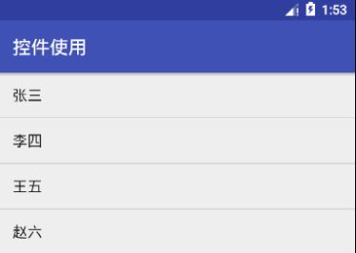
<?xml version="1.0" encoding="utf-8"?>
<LinearLayout xmlns:android="http://schemas.android.com/apk/res/android"
android:layout_width="match_parent"
android:layout_height="match_parent">
<!--直接使用数组资源给list view添加列表项-->
<!--设置分割条的颜色-->
<!--设置分割条的高度-->
<ListView
android:id="@+id/listview1"
android:layout_width="match_parent"
android:layout_height="wrap_content"
android:divider="#C4C4C4"
android:entries="@array/teacher_name"
android:dividerHeight="1dp">
</ListView>
</LinearLayout>
<?xml version="1.0" encoding="utf-8"?>
<resources>
<!--添加数组元素-->
<string-array name="teacher_name">
<item>张三</item>
<item>李四</item>
<item>王五</item>
<item>赵六</item>
</string-array>
</resources>

Slide 7
2.4.2 Adapter接口
Adapter本身只是一个接口，它派生了ListAdapter和SpinnerAdapter两个子接口，其中ListAdapter为AbsListView提供列表项，而SpinnerAdapter为AbsSpinner提供列表项。
Adapter常用的实现类如下：
➢ArrayAdapter：支持泛型操作，最为简单，只能展示一行字。
➢SimpleAdapter：有最好的扩充性，可以自定义出各种效果。
BaseAdapter：是一个抽象类，继承它需要实现较多的方法，所以也就具有较高的灵活性。

Slide 8
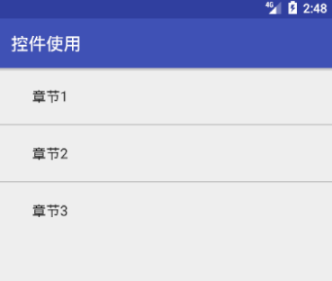
实例一：基于ArrayApter创建ListView
public class MainActivity extends AppCompatActivity {
@Override
protected void onCreate(Bundle savedInstanceState) {
super.onCreate(savedInstanceState);
setContentView(R.layout.listview_layout);
ListView listView=
(ListView)findViewById(R.id.listview1);
//定义一个数组，用来填充listview
String[] arr={"章节1","章节2","章节3"};
ArrayAdapter<String>adapter=newArrayAdapter<String>
(this,android.R.layout.simple_expandable_list_item_1,arr);
//为listview设置adapter
listView.setAdapter(adapter);
}
}

Slide 9
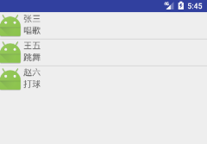
实例二：基于SimpleAdapter创建ListView
<LinearLayout xmlns:android="http://schemas.android.com/apk/res/android"
android:layout_width="match_parent"
android:layout_height="match_parent"
android:orientation="horizontal">
<!--定义一个ImageView组件，用来显示头像-->
<ImageView
android:id="@+id/icon"
android:layout_width="wrap_content"
android:layout_height="wrap_content" />
<LinearLayout
android:layout_width="match_parent"
android:layout_height="wrap_content"
android:orientation="vertical">
<!--定义一个TextView组件，用来显示名字-->
<TextView
android:id="@+id/name"
android:layout_width="wrap_content"
android:layout_height="wrap_content"
android:textSize="16sp"/>
<!--定义一个TextView组件，用来显示人物的描述-->
<TextView
android:id="@+id/dexc"
android:layout_width="wrap_content"
android:layout_height="wrap_content"
android:textSize="16sp"/>
</LinearLayout>
</LinearLayout>

Slide 10
public class MainActivity extends Activity {
//定义名字数组
private String[] name={"张三","王五","赵六"};
//定义描述任务数组
private String[] desc={"唱歌","跳舞","打球"};
//定义头像数组
Private int[] icon=new int[]
{R.mipmap.ic_launcher,R.mipmap.ic_launcher,R.mipmap.ic_launcher};
@Override
protected void onCreate(Bundle savedInstanceState) {
super.onCreate(savedInstanceState);
setContentView(R.layout.listview_layout);
ListView listView=(ListView)findViewById(R.id.listview1);
//创建一个list集合，list集合的元素是MAP
List<Map<String,Object>> list=
new ArrayList<Map<String,Object>>();
for(int i=0;i<name.length;i++){
Map<String, Object> listitem=new HashMap<String, Object>();
listitem.put("icon",icon[i]);
listitem.put("name",name[i]);
listitem.put("desc",desc[i]);
list.add(listitem);
}
Activity
代码：
//创建一个SimpleAdapter
SimpleAdapter adapter=
new SimpleAdapter(this,list,R.layout.list_item_layout,
new String[]{"name","icon","desc"},
new int[]{R.id.name,R.id.icon,R.id.dexc});
listView.setAdapter(adapter);
}
}
使用SimpleAdapter最重要的是它的5个参数，尤其是后面4个，第二个参数是List<？ Extends Map<String,?>>类型的集合对象，该集合中每个Map<String,?>对象生成一行；第三个参数是指定一个界面布局的ID，这里引用了一个自定义的布局list_item_layout.xml文件；第四个参数是String[]类型的参数，该参数决定提取哪些内容显示在listview的每一行；最后一个是int[]类型的参数，决定显示哪些组件。

Slide 11
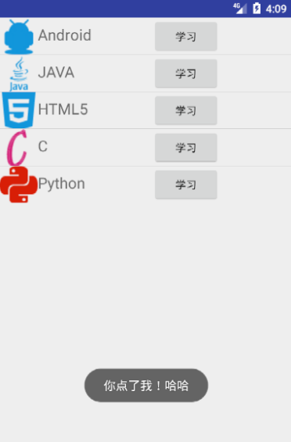
实例三：基于BaseAdapter创建ListView
在使用SimpleAdapter时，用户可以在布局当中定义按钮，但是当用户点击时，由于点击操作被ListView的Item所覆盖，导致按钮无法获取到焦点，这时候最方便的方法就是使用灵活的适配器BaseAdapter了。
BaseAdapter是最基础的Adapter，具有全能性，不会像ArrayAdapter等的封装好的类有那么多局限性，但是这样的话，使用起来自然会更加麻烦一点。

Slide 12
（1）自定义布局文件list_item_layout.xml作为每一行的布局样式
<?xml version="1.0" encoding="utf-8"?>
<LinearLayout xmlns:android="http://schemas.android.com/apk/res/android"
android:layout_width="match_parent"
android:layout_height="match_parent"
android:orientation="horizontal" >
<LinearLayout
android:layout_width="200dip"
android:layout_height="match_parent"
android:orientation="horizontal">
<ImageView
android:id="@+id/imageview"
android:layout_width="50dip"
android:layout_height="50dip" />
<TextView
android:id="@+id/textview"
android:layout_width="wrap_content"
android:layout_height="match_parent"
android:paddingTop="8dip"
android:textSize="20sp" />
</LinearLayout>
<Button
android:id="@+id/button"
android:layout_width="wrap_content"
android:layout_height="wrap_content" />
</LinearLayout>

Slide 13
（2）自定义一个MyAdapter类继承自BaseAdapter，然后重写里边的方法
public class MyAdapter extends BaseAdapter {
private List<Map<String, Object>> datas;
private Context mContext;
public MyAdapter(List<Map<String, Object>> datas, Context mContext) {
this.datas = datas;
this.mContext = mContext;
}
public int getCount() {
// 返回数据的总数
return datas.size();
}
public Object getItem(int position) {
// 返回在list中指定位置的数据的内容
return datas.get(position);
}
public long getItemId(int position) {
// 返回数据在list中所在的位置
return position;
}

Slide 14
（2）自定义一个MyAdapter类继承自BaseAdapter，然后重写里边的方法
public View getView(int position, View convertView, ViewGroup parent) {
final ViewHolder holder;
if (convertView == null) {
// 使用自定义的布局文件作为Layout
convertView = LayoutInflater.from(mContext).inflate(
R.layout.list_item_layout, null);
// 减少findView的次数
holder = new ViewHolder();
// 初始化布局中的元素
holder.mImageView = (ImageView)
convertView.findViewById(R.id.imageview);
holder.mTextView =
(TextView) convertView.findViewById(R.id.textview);
holder.mButton =
(Button) convertView.findViewById(R.id.button);
holder.mButton.setOnClickListener(new View.OnClickListener() {
public void onClick(View view) {
Toast.makeText(mContext,"你点了我！哈哈",
Toast.LENGTH_SHORT).show();
}
});
convertView.setTag(holder);
} else {
holder = (ViewHolder) convertView.getTag();
}
// 从传入的数据中提取数据并绑定到指定的view中
holder.mImageView.setImageResource((Integer) datas.
get(position).get("img"));
holder.mTextView.setText(datas.get(position).get("title").
toString());
holder.mButton.setText(datas.get(position).get("button").
toString());
return convertView;
}

Slide 15
（2）自定义一个MyAdapter类继承自BaseAdapter，然后重写里边的方法
static class ViewHolder {
ImageView mImageView;
TextView mTextView;
Button mButton;
}
}

Slide 16
（3）MainActivity中添加数据以及为ListView添加上文自定义的Adapter
private void initData() {
Map<String, Object> map = new HashMap<String, Object>();
map.put("img", R.drawable.android);
map.put("title", "Android");
map.put("button", "学习");
list.add(map);
map = new HashMap<String, Object>();
map.put("img", R.drawable.java1);
map.put("title", "JAVA");
map.put("button", "学习");
list.add(map);
map = new HashMap<String, Object>();
map.put("img", R.drawable.html5);
map.put("title", "HTML5");
map.put("button", "学习");
list.add(map);
。。。。。。
}
}
public class MainActivity extends Activity {
private ListView mListView;
private MyAdapter myAdapter;
private List<Map<String, Object>> list =
new ArrayList<Map<String, Object>>();
protected void onCreate(Bundle savedInstanceState) {
super.onCreate(savedInstanceState);
setContentView(R.layout.activity_main);
initData();
mListView =
(ListView) findViewById(R.id.listview);
myAdapter = new MyAdapter(list, this);
mListView.setAdapter(myAdapter);
}

Slide 17
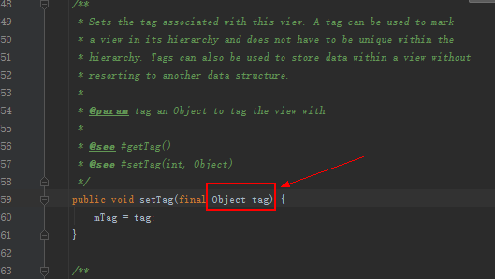
（4）关于ViewHolder
其实，在itemView相同的情况下，每一次创建itemView的时候都要重复的去绑定控件，须知，项目中R文件中的id可是非常very多的，这样重复的findViewById是很消耗性能的，特别在控件还很多，一个list中的itemView也很多的情况下。那么，我们就要对绑定控件这一部分进行优化。
setTag()是把Object对象作为参数对view进行存储的。也就是说，我们要把一个itemView中的控件抽取成一个Object，因此创建了一个ViewHolder
在第一次创建itemView的时候，完成对控件的绑定，同时控件作为一个object--holder，把它通过setTag()存到itemView中，第二次使用的时候就可以通过getTag()把holder取出来直接使用，也就是说，在list中itemView相同的情况下，我们只进行了一次的控件资源绑定。这样就省了很多。

